Slide 1
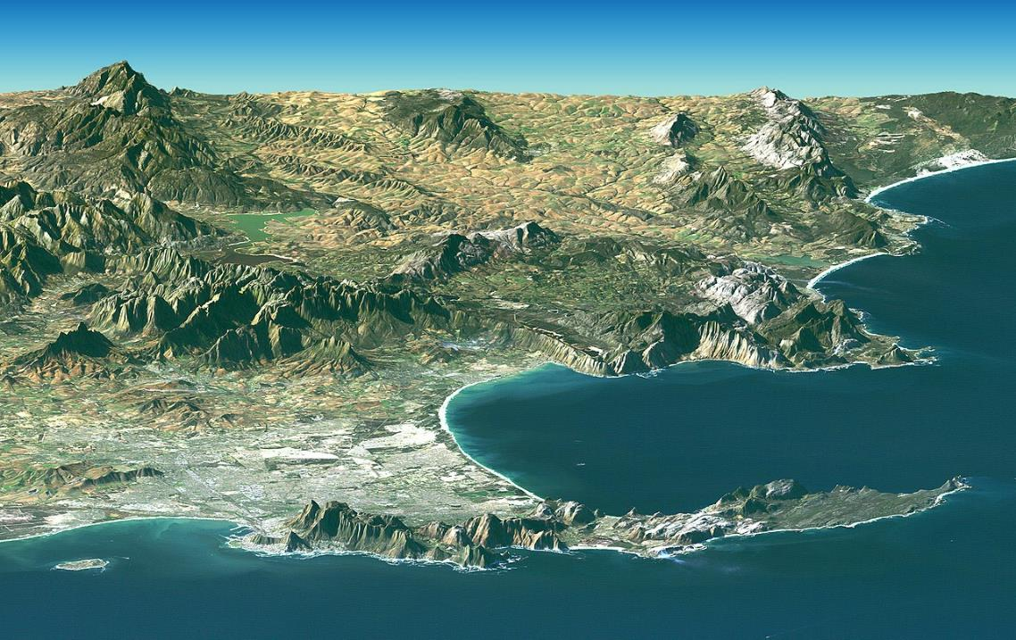
Lorient Vous Présente La Baie False Afrique Du Sud

Slide 2
La baie False, en afrikaans Valsbaai, en anglais False Bay, est une baie sud-africaine, encadrée par la péninsule du Cap à l'ouest et par le cap Hangklip à l'est. Elle est donc située à l'extrémité sud de la Cape Flats (la « Plaine du Cap ») à environ 20 km du centre-ville du Cap, au sud-est de celui-ci, dont elle dépend administrativement en grande partie. Elle est donc bordée par les quartiers et Townships méridionaux de l'agglomération.

Slide 3
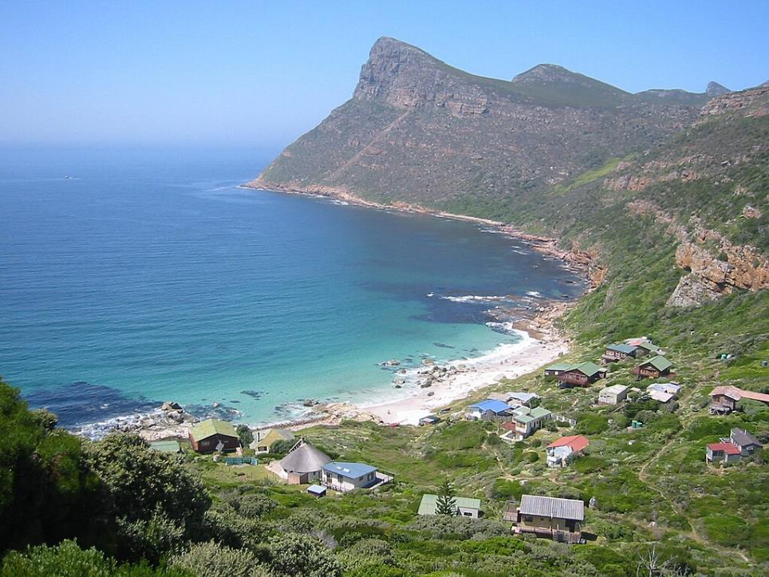
Baie False : Il s’agit de la baie Smitswinkel à False Bay. C'est en route vers Cape Point et le Cap de Bonne-Espérance. False Bay est la plus grande baie véritable d'Afrique du Sud et l'une des plus grandes baies du monde. le plan d'eau couvre environ 1 000 km 2 et le littoral s'étend sur environ 30 km.

Slide 4
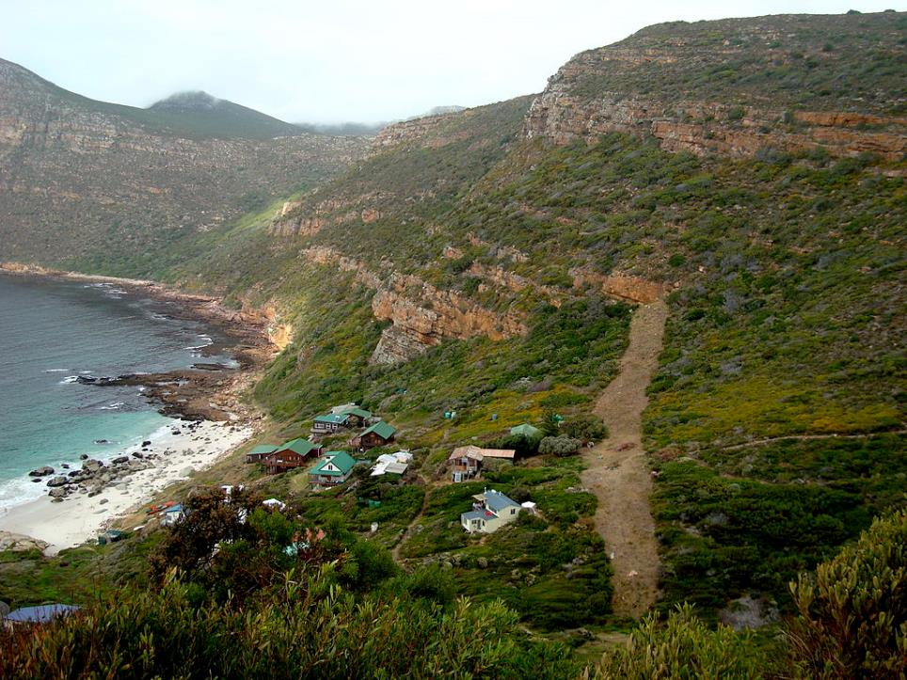
En route pour le Cap de Bonne-Espérance, SA.

Slide 5
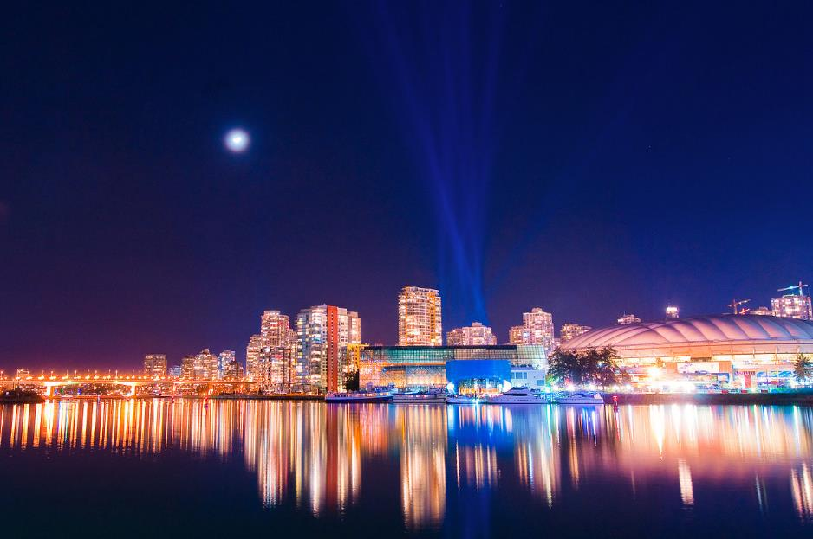
Vue de la baie de False Creek, avec notamment le BC Place Stadium.

Slide 6
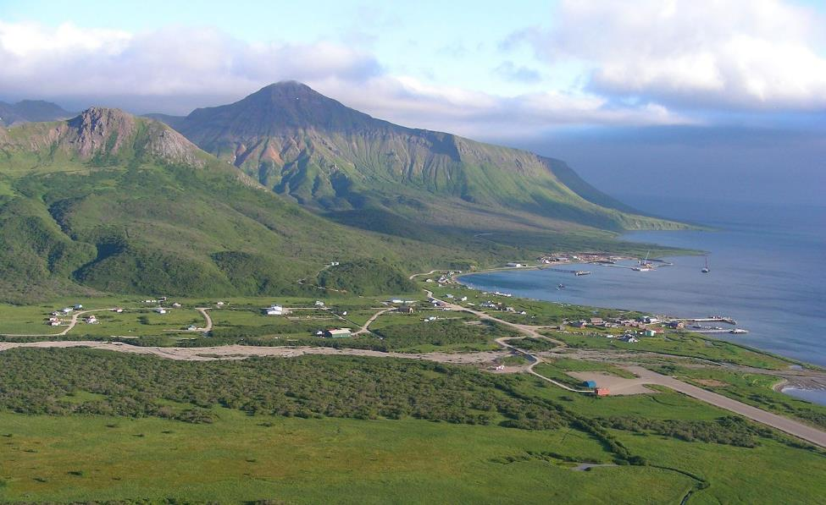
: La ville de False Pass, en Alaska, vue nord-ouest en direction de la mer de Béring. La ville est un port maritime et une communauté de pêcheurs située sur le détroit d'Isanotski,

Slide 7
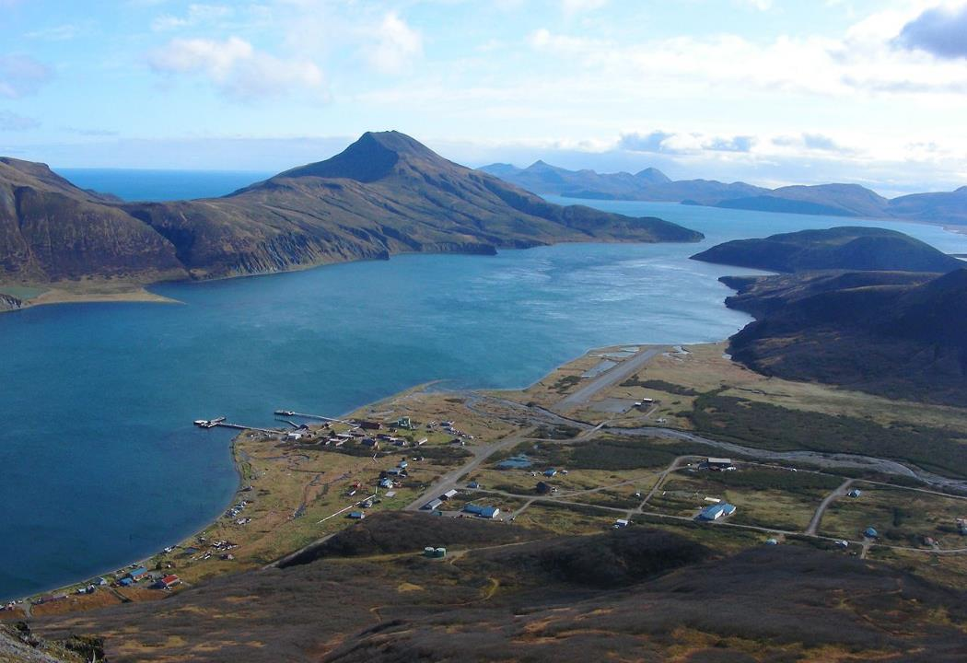
False Pass vu du sud

Slide 8
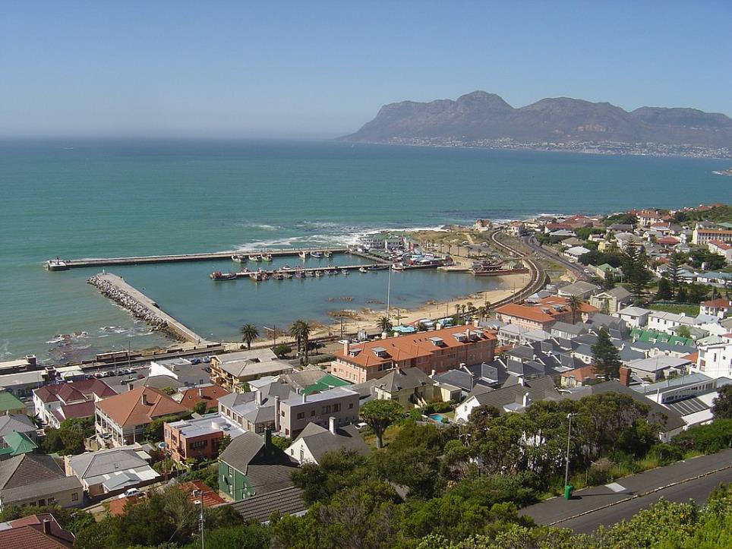
Port et ville de Kalk Bay au Cap, Afrique du Sud

Slide 9
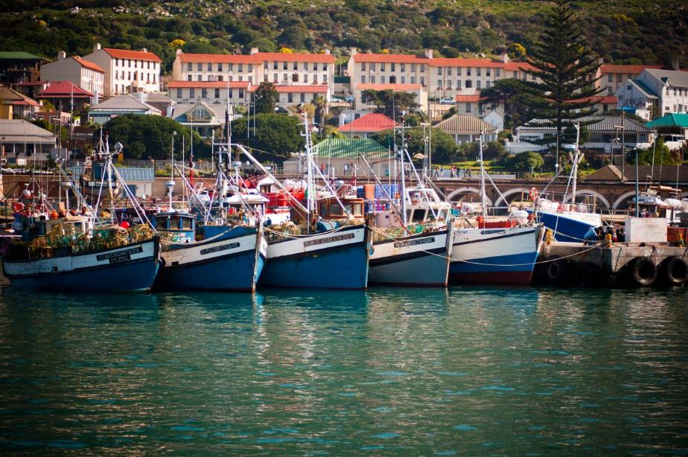
Bateaux de pêche dans le port de Kalk Bay avec de nouveaux rois en arrière-plan

Slide 10
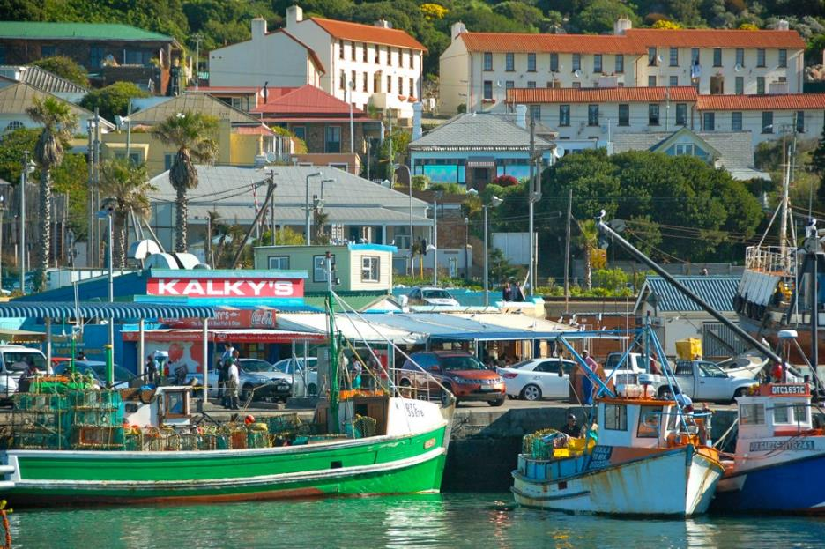
Il y avait de la sériole et des frites pour le déjeuner chez Kalky's. Ils obtiennent leur poisson frais du port. Vous pouvez également acheter du poisson ici, le vendeur de poisson l'éviscérera pour vous et jettera les entrailles aux phoques qui attendent dans le port en contrebas.

Slide 11
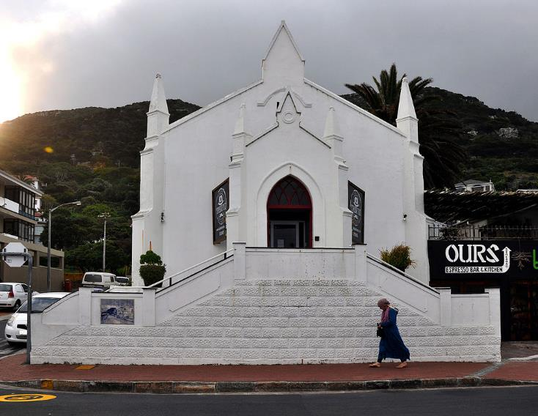
Ancienne église réformée hollandaise

Slide 12
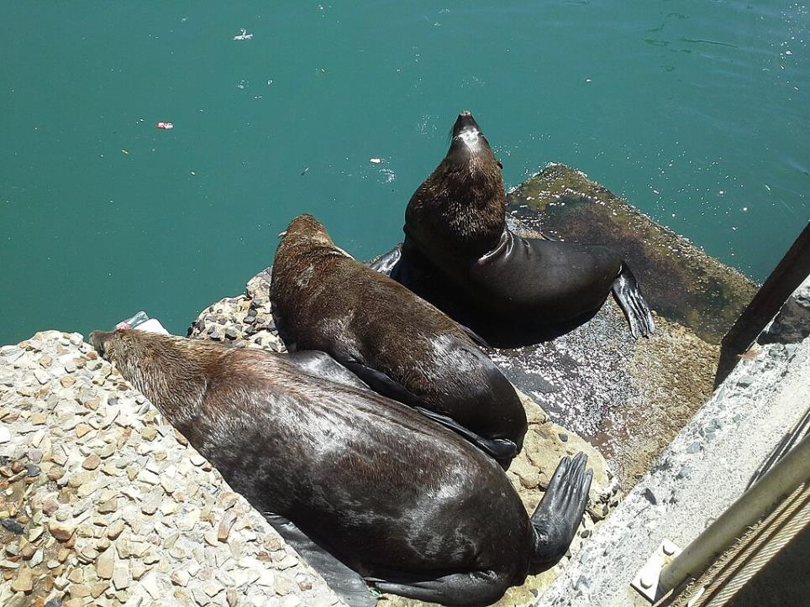
Phoques se prélassant au soleil dans le port de Kalk's Bay

Slide 13
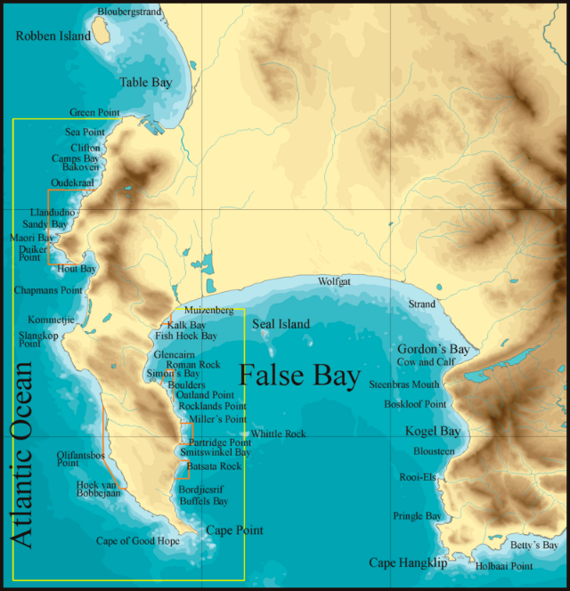
Carte topographique de False Bay où se situe Kalk Bay

Slide 14
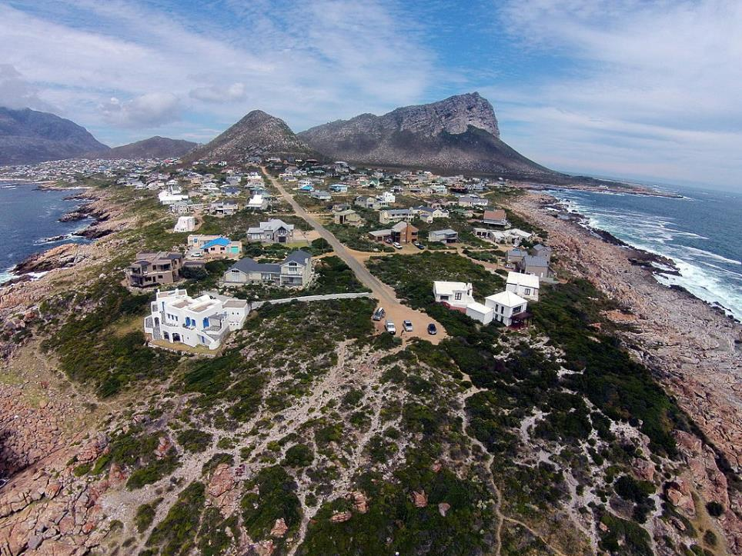
ce magnifique village balnéaire à seulement une heure du Cap.

Slide 15
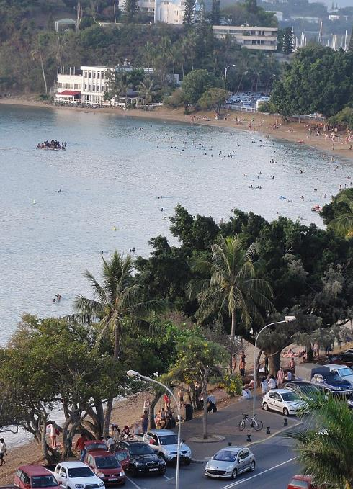
Plage de la Baie des Citrons

Slide 16
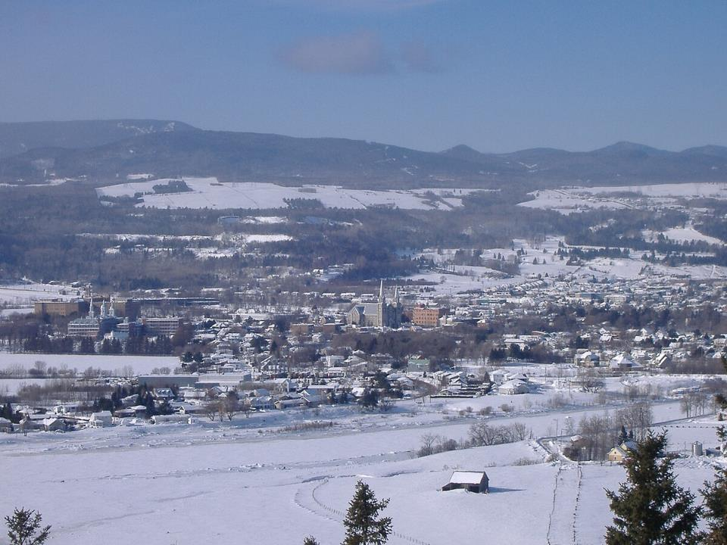
Baie Saint-Paul, vue de hauteur, hiver 2008.

Slide 17
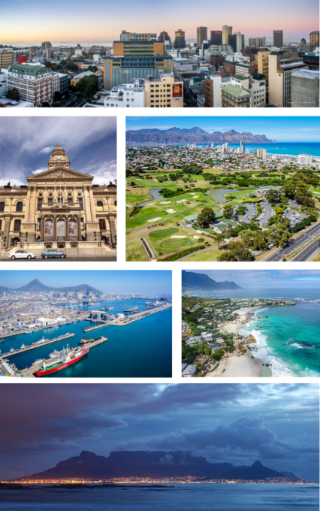
Fichier:Cape Town Skyline ofFichier:Strand Western Cape and Golf Club.jpg
Fichier:Clifton Beachs.jpg
Fichier:Port de Cape Town.jpg
Hôtel de ville, Darling Street, Cape Town WLM 2013 v3.JPG
Fichier:Table_Mountain-010.jpg

Slide 18
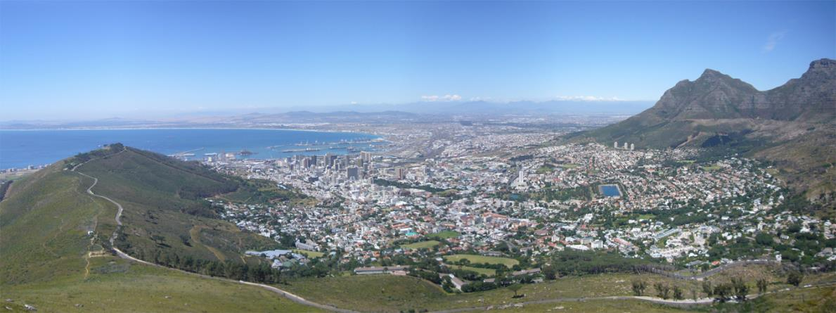
Cape Town City Bowl depuis Lions Head avec Lions Rump (Signal Hill) et Cape Flats au loin.

Slide 19
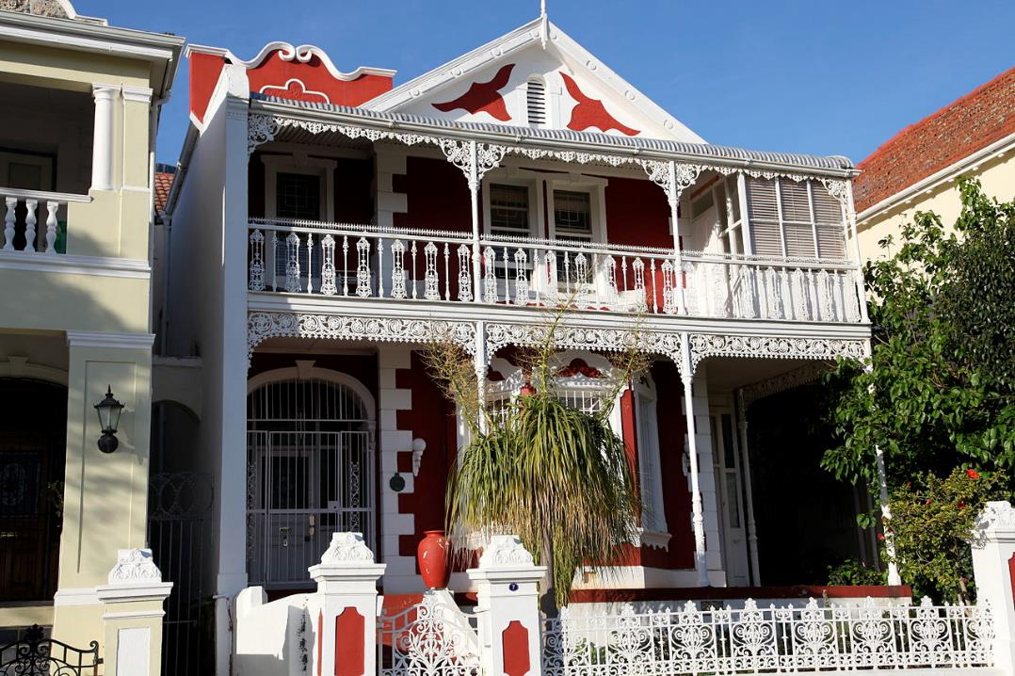
Maison coloniale sur Belvedere Avenue, quartier de Oranjezicht.

Slide 20
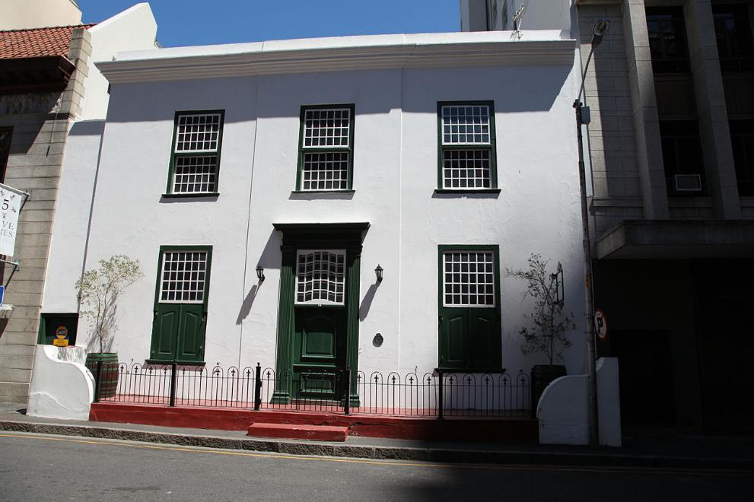
Ancienne maison néerlandaise du Cap au 14 Keerom Street, City Bowl.

Slide 21
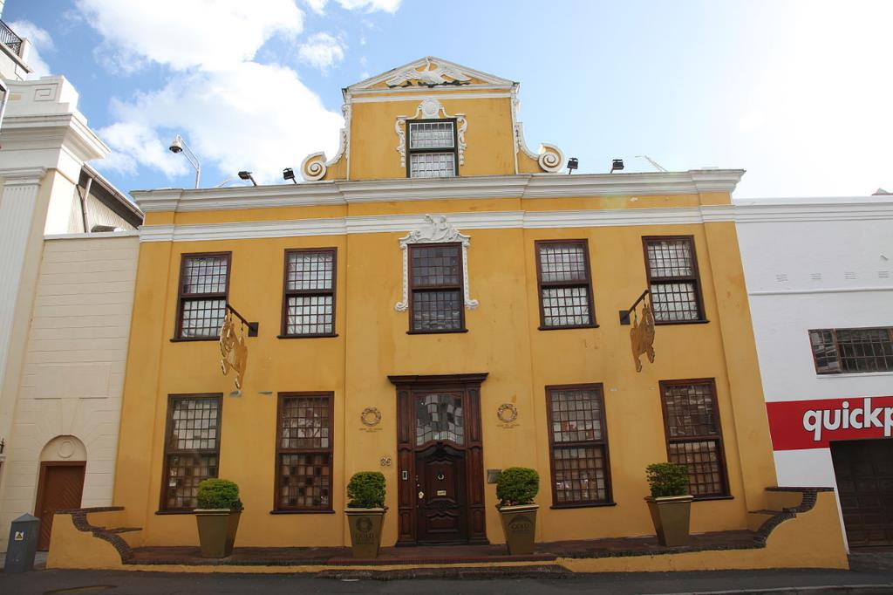
Martin Melck House (1782), Strand Street, City Bowl.

Slide 22
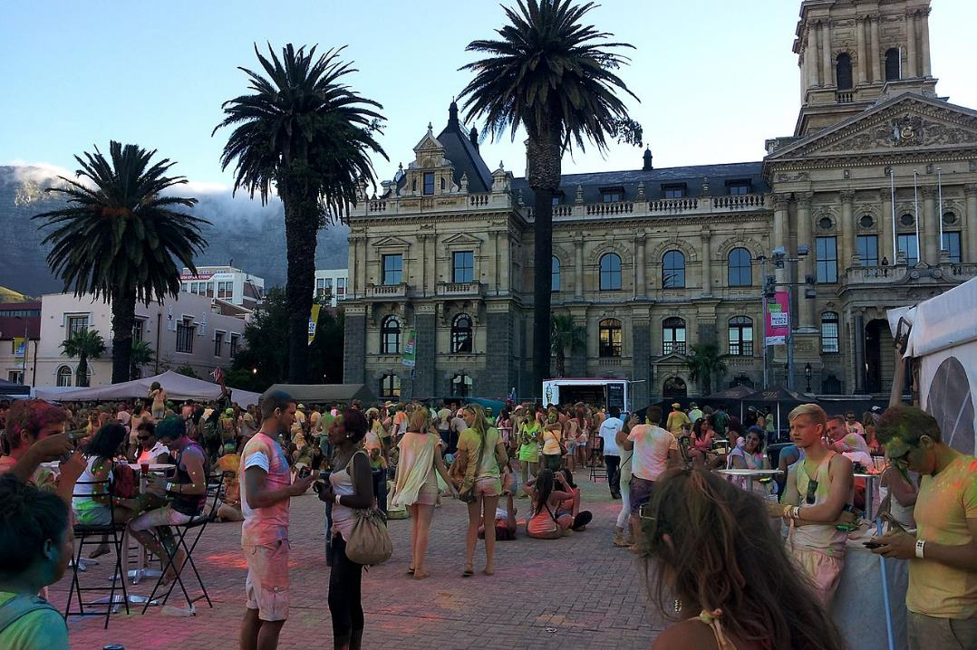
Le festival, qui a commencé comme la fête du printemps célébrée par les hindous,

Slide 23
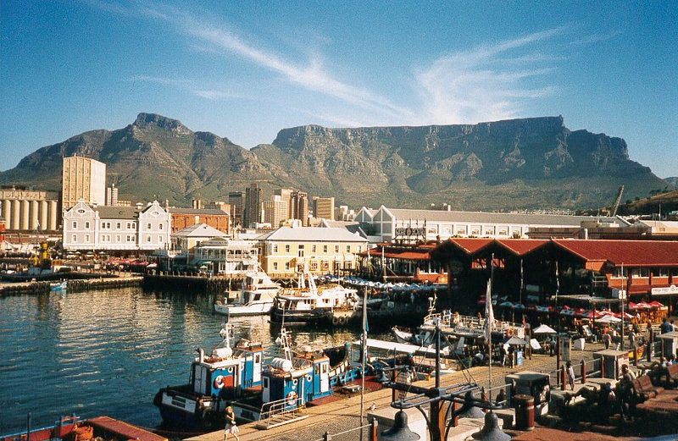
Le Cap et la Montagne de la Table vue depuis le Waterfront.

Slide 24
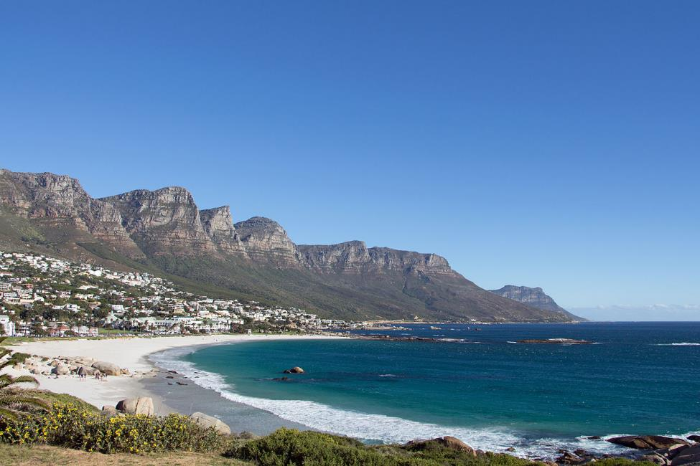
Camps Bay, Cape Town, Afrique du Sud

Slide 25
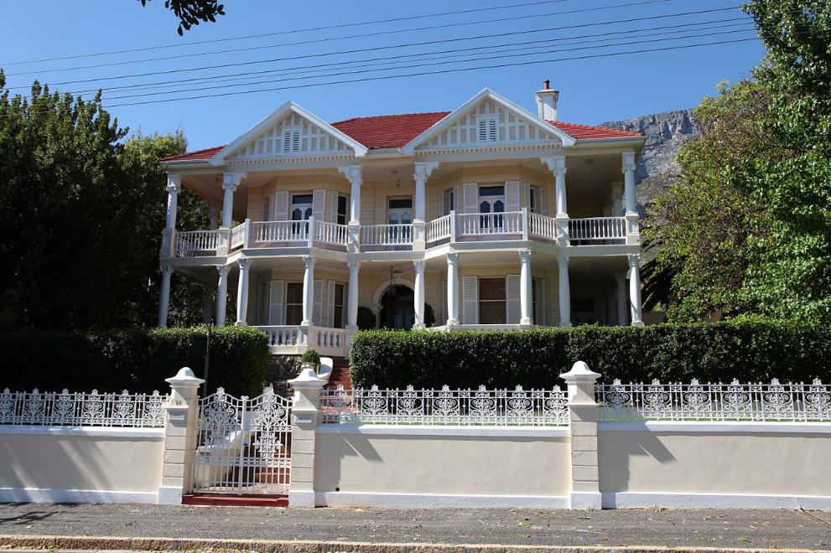
Villa Mayville (1900) sur Belvedere Avenue, Oranjezicht, Le Cap.

Slide 26
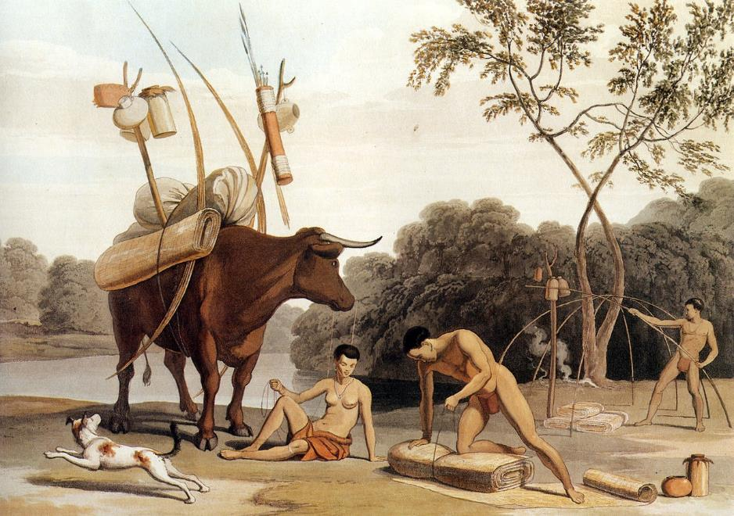
Le peuple des Khoïkhoïs, éleveurs d'ovins et de bovins.

Slide 27
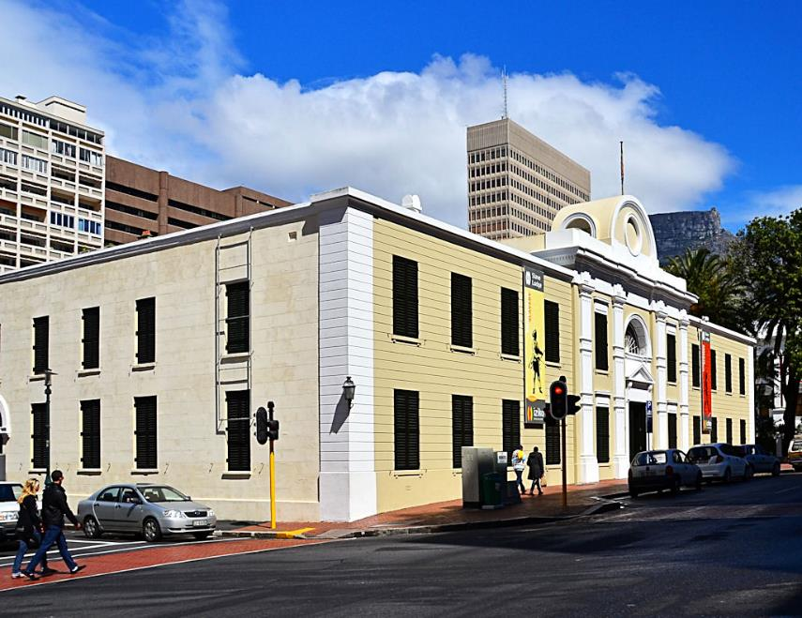
l'ancienne maison aux esclaves (1679) est devenue le musée d'histoire et de la culture.

Slide 28
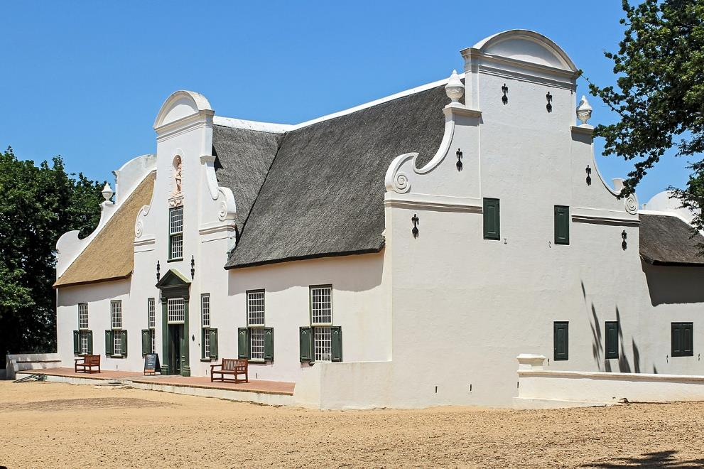
Groot Constantia (1685), domaine de Simon van der Stel.

Slide 29
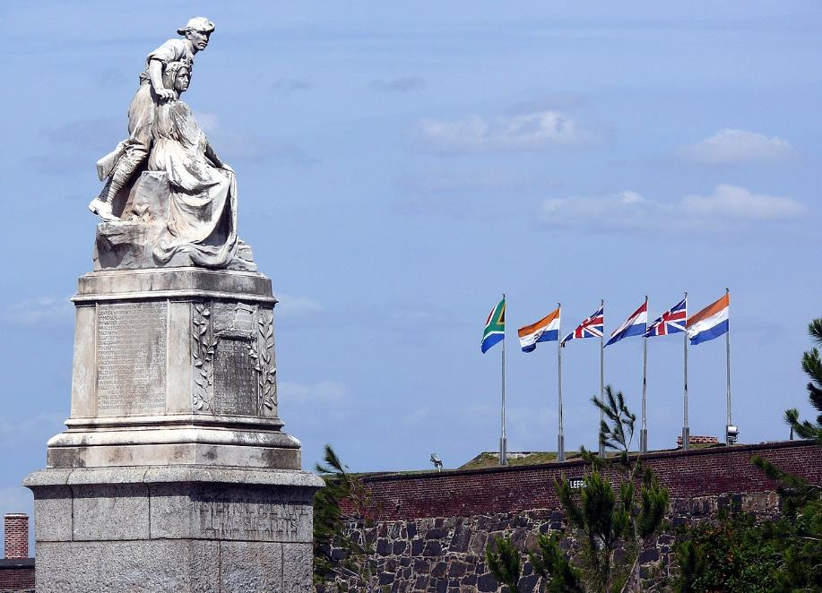
Le Volunteer War Memorial sur Grand Parade.

Slide 30
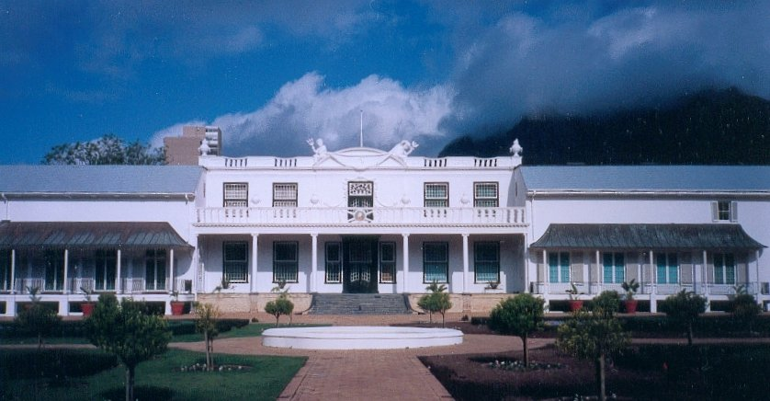
Lorient Vous A Présenté La Baie False (Afrique Du Sud )
résidence présidentielle De Tuynhuis au Cap.
Les Images Et Le Son du Net
Daniel

